Slide 1
FUNDAMENTOS DE MACHINE LEARNING
Árboles de Decisión
Regresión

Slide 2

FMY0100
Árboles de Decisión
Los árboles de decisión son representaciones gráficas de posibles soluciones a una decisión basadas en ciertas condiciones.
Es uno de los algoritmos de aprendizaje supervisado más utilizados en Machine Learning y pueden realizar tareas de clasificación o regresión.

Slide 3

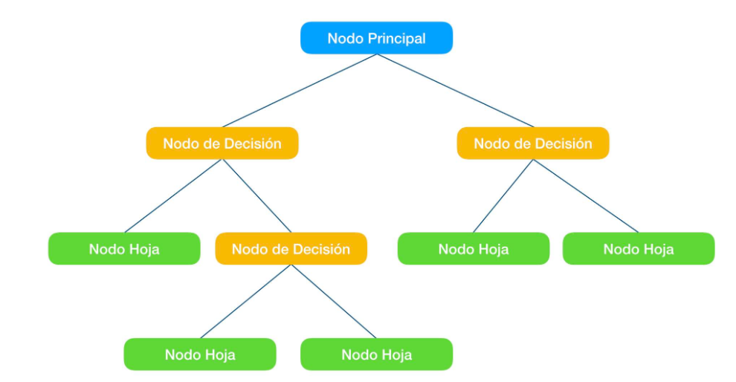
FMY0100
Árboles de Decisión
Los árboles de decisión tienen un primer nodo llamado raíz (root) y luego se descomponen el resto de atributos de entrada en dos o más ramas planteando una condición que puede ser cierta o falsa.
Cada nodo se vuelve a subdividir hasta llegar a las hojas que son los nodos finales y que equivalen a respuestas a la solución: Si/No, Comprar/Vender, o lo que sea que estemos clasificando.
https://vincentblog.xyz/posts/decision-
trees-arboles-de-decision-para-
clasificar-en-python

Slide 4
FMY0100
Árboles de Decisión
Cuando la variable a predecir es continua, el resultado final va a ser un árbol que termine asignando una constante a cada uno de los nodos extremos.
El promedio de la variable a predecir, al interior de cada región logra la mejor predicción en término de minimizar el error cuadrático (como una regresión lineal clásica).
Regresión
https://www.cristobal-aguire.com/arboles-de-decision

Slide 5
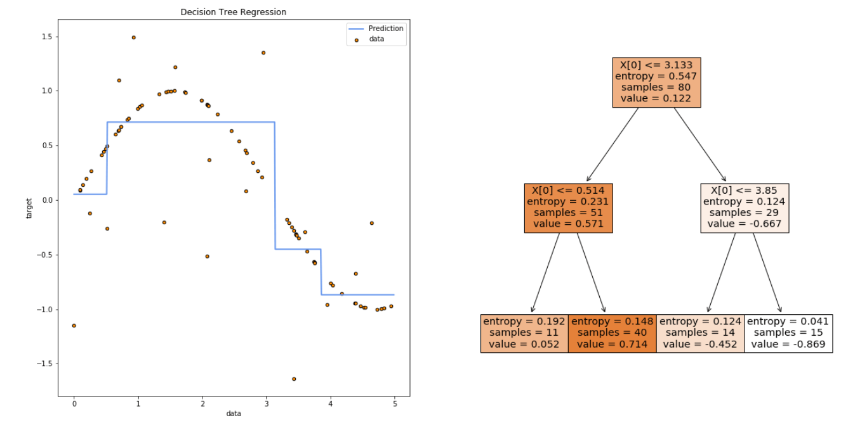
FMY0100
Árboles de Decisión
La siguiente figura muestra un árbol simple para un modelo de una sola variable explicativa, donde el gráfico de la izquierda muestra como la predicción (línea azul), corresponde al promedio de la variable a predecir en cada región obtenida por el algoritmo.
Regresión
En este caso, la primera región corresponde a X <= 0.514, la segunda a 0.514 < X <= 3.133, y así sucesivamente.
https://www.cristobal-aguire.com/arboles-de-decision

Slide 6
FMY0100
Árboles de Decisión
¿Cómo se determina cada región?
Para cada variable utilizada como entrada (característica) y cada punto de quiebre, el algoritmo va a separa los datos en dos regiones y calcular el error cuadrático medio, de manera recursiva, para cada variable disponible y los valores que toma (agrupados en intervalos discretos en el caso de variables continuas).
La combinación de (variable, valor) que resulta en el menor error cuadrático se convierte en un split.
Así, en lugar de intentar dividir el conjunto de entrenamiento de una forma que minimice la impureza, ahora intenta dividirlo de manera que minimice el error cuadrático medio.
Regresión
https://www.cristobal-aguire.com/arboles-de-decision

Slide 7
FMY0100
Árboles de Decisión
Uno de los problemas de los árboles de decisión, es que son propensos al sobreajuste (overfitting).
Es decir, según el nivel de profundidad del árbol, este tiende a “memorizar” las soluciones en vez de generalizar el aprendizaje.
La solución a esto, puede ser “podar” el árbol (se eliminan ramas que alcanzan muy pocos ejemplos) o se pueden crear muchos árboles que trabajen en conjunto. Si, …crear un bosque….es lo que se llama RANDOM FOREST.
Overfitting

Slide 8
RESUMEN
Regresión en Árboles de Decisión
Overfitting

